Slide 1
Abonnez-vous à DeepL Pro pour éditer ce document.
Visitez www.DeepL.com/pro pour en savoir plus.

Slide 2
PROGRÈS DU PAYS : INCEPTION
Gestion du bétail et des pâturages
Système de marquage du budget climatique pour le secteur de l'élevage et des cultures arables
identifier les instruments financiers réalisables pour faire participer le secteur privé à l'industrie du cachemire.
Sous-secteurs agricoles multiples (élevage, horticulture, cultures, production et protection des plantes) pour informer le PAN
Chaîne de valeur de la canne à sucre - options d'adaptation
Système de culture de millet/arachide et de maraîchage
Promotion des pratiques et technologies agro-écologiques au niveau local pour atteindre les objectifs de la NDC.
Dialogue multi-acteurs sur les opportunités commerciales en agroécologie
Chaînes de valeur du café et du bétail (viande bovine) et agriculture familiale
Mécanisme pilote de traçabilité du bétail et norme de certification
Mise en œuvre de RECSOIL
Agents pathogènes résistants au climat et exploitations agricoles familiales
Mongolie
Système à confirmer
Népal
Égypte
Sénégal
Thaïlande
Cambodge
Costa Rica
Éthiopie
Côte d'Ivoire
Agroforesterie
Projet de norme carbone au niveau communautaire, amélioration du MRV
Stratégie de réduction des risques pour l'EPS
Ouganda
Paysage d'élevage/petits ruminants et bassin versant dans les zones agro-écologiques
Système de S&E basé sur le web
Leadership des systèmes sensibles au genre
Tables rondes public-privé sur les stratégies de réduction des risques.
Système agroalimentaire, sous-secteurs multiples (5 sous-secteurs agricoles : riz, maïs, viande et lait, canne à sucre et cacao)
Politique et plateformes d'action sensibles au genre au niveau territorial
Les universités locales analysent les impacts du CC sur le système en se concentrant sur l'agrobiodiversité.
Colombie
Chaîne de valeur du cacao
Conservation des sols, agroforesterie et couverture forestière pour l'atténuation et l'adaptation.
MRV et M&E des NDC
Projets de co-conception avec les acteurs de la CV du cacao
Argentine
Paysage du couloir du bétail
Améliorer le cadre national de suivi et d'évaluation et rendre opérationnel le système MRV.
et promouvoir un système intégré d'alerte précoce
Accroître les financements innovants pour le climat, y compris les mécanismes de financement d'impact.
Donner aux femmes et aux jeunes les moyens de participer à la prise de décision et d'en tirer des avantages économiques.
Système à confirmer
Canne à sucre dans le bassin du fleuve Chao Phraya
Définir une typologie des options d'adaptation dans l'agriculture, y compris les pratiques, les technologies et la sagesse locale.
Plan de mise en œuvre fondé sur des preuves pour les priorités des NDC agricoles au niveau local
Création achevéed
Incept. à terminer d'ici fin août 22
Incept. probablement terminé d'ici fin mai 22
Retard important
Notes:
Il s'agit d'un résumé i) de l'état d'avancement des pays dans leur phase de lancement et ii) des priorités de travail de chaque équipe nationale et des parties prenantes dans le cadre de SCALA.
i. Progrès dans la phase de démarrage
7 pays ont terminé la phase de lancement et commencé la mise en œuvre
3 pays (Égypte, CiV et Thaïlande) doivent achever la mise en place du projet d'ici fin mai/juin.
Progrès au Népal après la signature de l'accord - la mise en place devrait être achevée au troisième trimestre.
L'Argentine toujours en retard. Le directeur de la FAO a écrit au gouvernement
ii. Priorités des pays
Comme vous pouvez le voir en scannant à travers,
7 pays travaillent sur les questions d'élevage (Costa Rica, Colombie, Argentine, Égypte, Ouganda, Éthiopie, Mongolie).
La chaîne de valeur de la canne à sucre est devenue une priorité dans 3 pays (Colombie, Égypte, Thaïlande).
Presque tous les pays mènent des activités liées au MRV et au M&E.
Au moins trois pays travaillent sur la planification infranationale (Colombie, Ouganda, Thaïlande).
L'égalité entre les sexes et l'inclusion sociale sont encouragées de diverses manières, notamment par des dialogues multipartites sur les opportunités commerciales de l'agroécologie au Sénégal, et par l'autonomisation des femmes et des jeunes dans la prise de décision en Ouganda.

Slide 3
Renforcer l'ambition climatique en matière d'utilisation des terres et d'agriculture par le biais des NDC et des PAN (SCALA)

Slide 4
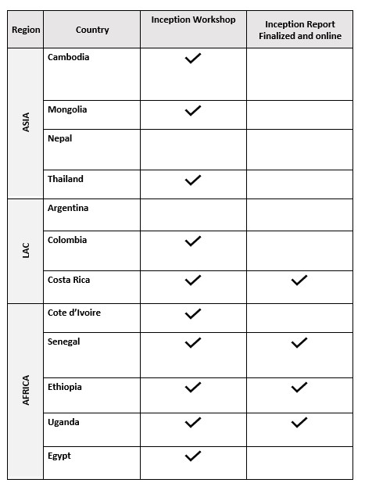
RÉSULTATS DE LA CRÉATION
Notes:
Rapports de lancement : 4 en ligne (Costa Rica, Ouganda, Ethiopie, Sénégal) ;
6 en cours (Mongolie, Colombie, Cambodge, Côte d'Ivoire, Egypte)
Appeler tous les pays à finaliser le rapport dès que possible

Slide 5
Priorités nationales : Transversales - Genre et inclusion sociale
Région | Pays | La GSI est intégrée dans le plan de travail ? |  |  | Environnement favorable
 |  | Résultat 1 | Résultat 2 | Résultat 3
Asie | Cambodge |  |  |  | Fort
 | Mongolie |  | En cours de développement |  | Faible
 | Népal | - | - | - | Moyen
 | Thaïlande | En cours d'élaboration, possibilité de mettre l'accent sur la jeunesse |  | En cours de développement | Faible
Afrique | Égypte |  | En cours de développement | En cours de développement | Moyen
 | Éthiopie |  |  |  | Fort
 | Ouganda |  |  |  | Fort
 | Côte d'Ivoire |  | En cours de développement | En cours de développement | Fort
 | Sénégal |  |  | En cours de développement | Moyen
Amérique Latine | Argentine | - | - | - | Moyen
 | Colombie |  |  |  | Fort
 | Costa Rica |  | En cours de développement |  | Fort
A confirmer : 2 | Sensible au genre : 3 | Sensible au genre : 2 | Transformation de genre : 5
Notes:
5 pays sont sur la bonne voie pour promouvoir des approches transformatrices de genre - conformément à la stratégie de genre de l'IKI. Ces pays - le Cambodge, l'Éthiopie, l'Ouganda, la Colombie et le Costa Rica - se caractérisent par un environnement très favorable à la prise en compte des questions de GSI. En outre, la GSI est pleinement prise en compte dans l'ensemble du plan de travail, ce qui crée les conditions permettant à SCALA de mettre en œuvre des mesures qui éliminent la discrimination et les inégalités fondées sur le sexe et, en contribuant à un changement transformateur des systèmes, démantèle la discrimination structurelle fondée sur le sexe.
Par exemple, en Ouganda, l'équipe conçoit une analyse de genre dans le cadre de l'évaluation du paysage au niveau des systèmes dans le corridor du bétail (résultat 1). En particulier, elle explorera les inégalités de genre dans l'accès et le contrôle des ressources et services clés, y compris la relation entre la sécurité foncière et la gestion des risques climatiques dans l'agriculture, en partenariat avec un cabinet de conseil national et l'Institut GIZ/Postdam pour la recherche sur l'impact climatique (PIK). Ceci sera lié à la formation de parties prenantes clés sur le leadership des systèmes pour promouvoir la qualité de genre et l'inclusion sociale... en accord avec les plans nationaux de genre et la préparation participative d'un plan d'action climatique inclusif et sensible au genre au niveau du district (résultat 2). Les efforts visant à évaluer les opportunités commerciales et à réunir les acteurs des secteurs public et privé donneront la priorité aux actions qui contribuent à l'égalité des sexes et à l'autonomisation des femmes, y compris la distribution équitable des bénéfices (résultat 3).
2 pays sont actuellement classés comme sensibles au genre ; il s'agit des pays francophones Côte d'Ivoire et Sénégal. Alors qu'au Sénégal, il existe un environnement favorable à l'intégration du genre dans l'action climatique, grâce notamment aux efforts entrepris dans le cadre du processus du PAN, il n'est pas encore certain que les efforts de SCALA iront au-delà de certaines mesures visant à lutter contre la discrimination fondée sur le genre. Il en va de même au Sénégal.
3 pays sont classés comme sensibles au genre - la Mongolie, la Thaïlande et l'Egypte - en raison du contexte politique et culturel. Ces pays offrent des possibilités d'aborder d'autres questions sociales - notamment l'autonomisation des jeunes.
Enfin, 2 pays, l'Argentine et le Népal, compte tenu des retards, n'ont pas encore été classés.
REMARQUE : Nous comprenons qu'en raison de la progression du pays, cela peut changer au fil du temps, notamment en ce qui concerne le soutien de l'équipe mondiale.
Se concentrer sur la GSI sous chaque résultat comme suit :
Résultat 1 - Les parties prenantes nationales utilisent des processus consultatifs socialement inclusifs et des données et informations tenant compte de la dimension de genre dans l'évaluation des solutions climatiques.
Les plans de travail doivent inclure :
1. Les groupes de femmes et d'agriculteurs sont consultés et font partie de la mise en œuvre. 2. Analyse de genre dans les évaluations 3. Méthodes participatives/inclusives

Slide 6
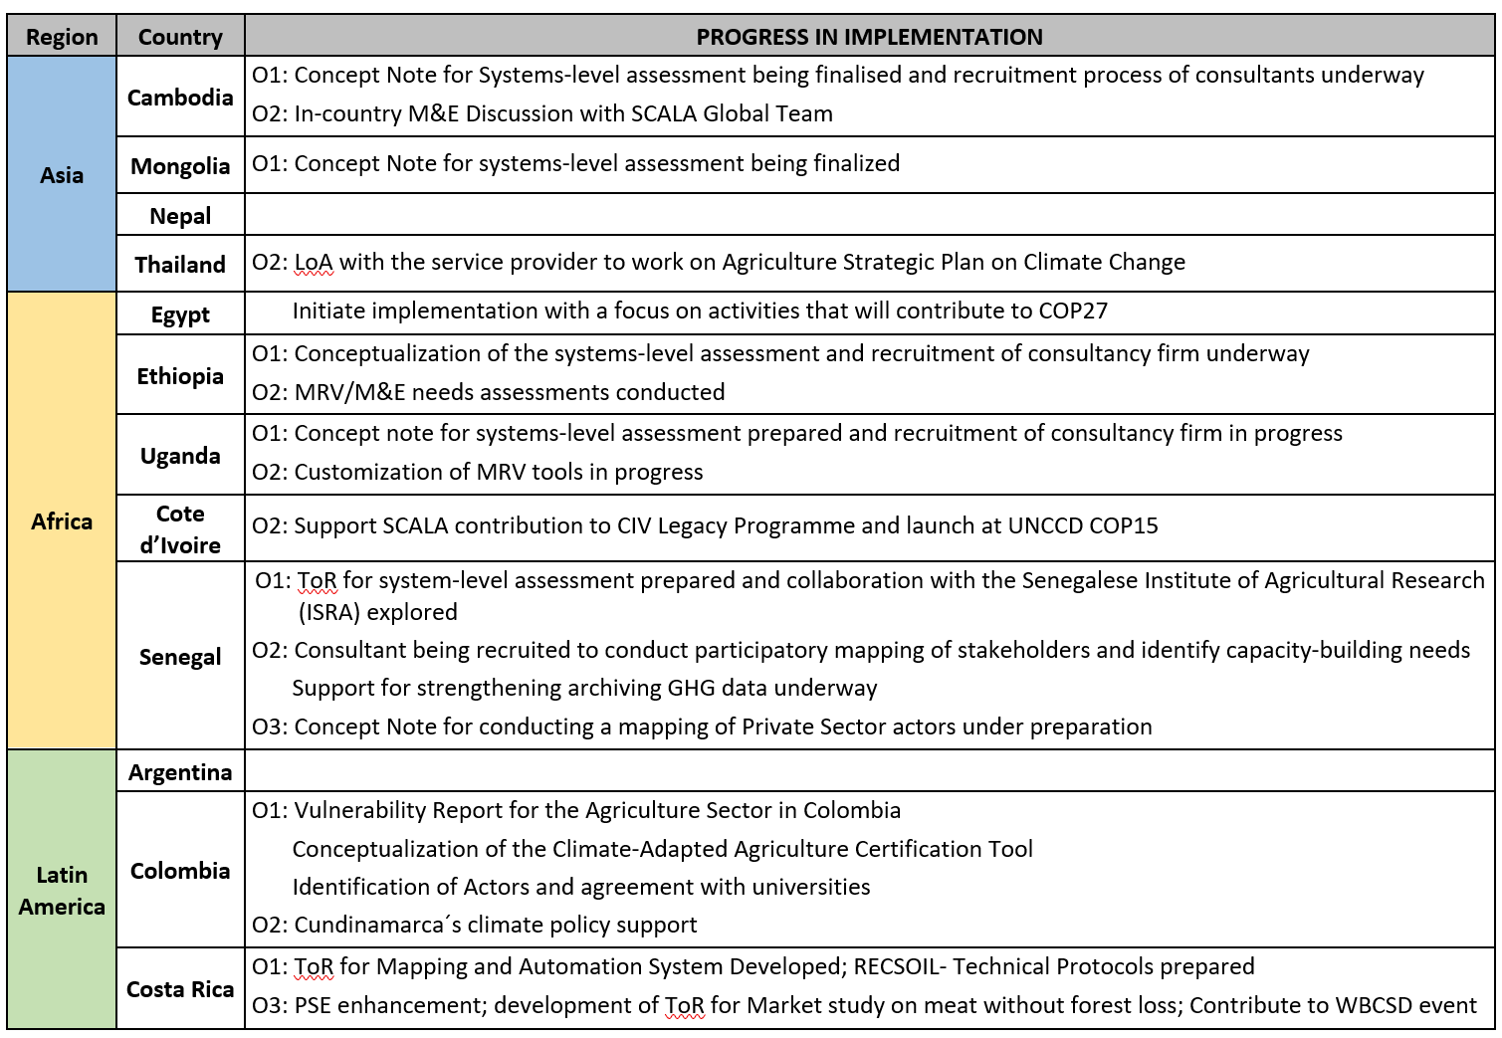
Progrès du pays : mise en œuvre
Notes:
Mise en œuvre
Une certaine dynamique dans la plupart des pays, l'accent étant mis sur les évaluations au niveau du système, qui constituent les activités de base du plan de travail SCALA.
5 pays ont pris des mesures initiales en vue d'une évaluation au niveau du système, 2 (Colombie et République tchèque) sont plus avancés dans leur évaluation au niveau du système.
Certains travaux initiaux de S&E et de MRV ont commencé - les résultats et les enseignements seront très probablement disponibles en 2023.
Au niveau mondial, début de l'évaluation des besoins en matière de soutien à l'EPS et à l'ICF.

Slide 7
RÉSULTAT 1 : Informations et évaluations utilisées par les parties prenantes nationales pour identifier les actions de transformation du climat afin de faire progresser les priorités des CDN/PAN dans le secteur AFOLU.
Produit 1.1 (PAYS) Renforcement de la base factuelle pour la mise en œuvre d'une action climatique transformatrice dans l'utilisation des terres ou l'agriculture.
Produit 1.2 (mondial) : outils d'évaluation des options de mise en œuvre d'une action climatique transformatrice développés pour soutenir les évaluations au niveau national.
PRIORITÉS DU PAYS
Effectuer des évaluations au niveau du système CRVA, transformation basée sur des preuves systèmes à l'échelle du paysage : 6 pays (Ouganda, Ethiopie, Côte d'Ivoire, Colombie, Thaïlande, Mongolie, Népal) systèmes agro-écologiques : 1 pays - Sénégal Analyse et développement du capital-risque cartographie et développement du marché : 3 pays - Ethiopie, Mongolie, Cambodge normes et certification : 1 pays - Costa Rica Évaluation des émissions de gaz à effet de serre 3 pays - Mongolie, Sénégal, Costa Rica Analyse économique 2 pays - Colombie, Cambodge

Slide 8
www.fao.org/in-action/scala
www.adaptation-undp.org/scala

Slide 9
Aperçu des plans de travail nationaux et mondiaux de SCALA
2022 Plan de travail au niveau national
O1. Évaluations des systèmes pour informer l'action transformatrice
-Les pays appliquent la matrice CAR
-Les pays procèdent à des évaluations des systèmes
O2. Coordination multi-acteurs, budgétisation, intégration des politiques
-L'apprentissage interne et la conception des activités
O2. Suivi et évaluation, MRV (Transparence)
O3. Engagement du secteur privé
-Apprentissage interne/CB
- Recensement des parties prenantes du secteur public, coordination
-
Le travail au niveau national débouche sur des résultats mondiaux en 2022/2023.
Le travail au niveau national débouche sur des résultats globaux en 2023.
Le travail au niveau national débouche sur des résultats globaux en 2023.
Le travail au niveau national débouche sur des résultats globaux en 2023.
Genre et inclusion sociale
-Mise en place d'un réseau de spécialistes du genre, analyse du genre, intégration de la GSI dans les activités.
Innovation numérique
- Hackaton
Contribution à la CCNUCC et autres
Évaluations des systèmes pour informer l'action transformatrice
-Etude de cas de la matrice CAR
-Publication de la matrice CAR
O2. Suivi et évaluation, MRV (Transparence)
- Apprentissage interne/ CB
O2. Coordination multi-acteurs, budgétisation, intégration des politiques
- Soutien complémentaire aux pays
- Apprentissage interne/ CB
O3. Engagement du secteur privé
- Apprentissage interne/ CB
-Partenariat avec le WBCSD
-Fonctionnement de l'AT- Apprentissage interne/ CB
Webinaire externe en 2023
Un document sur les paramètres d'adaptation
Genre et inclusion sociale
- soutenir les plans de travail des pays pour les trois résultats
2022 Plan de travail global
Des efforts de plaidoyer sur plusieurs années

Slide 10
Réalisations mondiales attendues en 2022
Résultat 1
Promotion de l'approche de SCALA en matière de pensée systémique et de changement au niveau du système dans divers forums, notamment par la publication d'un outil adapté à la RCA et d'une étude de cas.
Résultat 2
Encouragement de la collaboration avec les réseaux d'égalité des sexes et d'autres initiatives et partenaires pertinents aux niveaux national, régional et mondial pour accroître l'impact du programme.
Promotion de l'approche SCALA PSE dans les forums régionaux et mondiaux
Soutien du travail des pays SCALA sur l'ESP, y compris la cartographie de l'ESP et le renforcement des capacités, et saisie et partage des premiers enseignements.
Soutien à 5 PMA (autres que les pays SCALA) déployé par le biais de la Facilité PSE
Amplification du plaidoyer pour la prise en compte du genre et de l'inclusion sociale dans la mise en œuvre des NDC/PAN.
Renforcement de la collaboration avec le Partenariat NDC, Climate Promise et d'autres partenaires.
Évaluations au niveau du système achevées ou très avancées dans la plupart des pays
Résultat 3
Plate-forme d'échange Sud-Sud d'expériences fournies et d'enseignements tirés.

